Slide 1
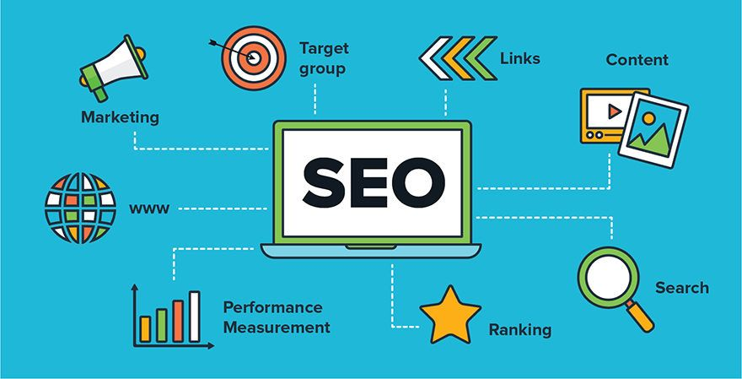
POZYCJONOWANIE – SEO (search engine optimization) dr hab. inż. Grzegorz Chodak, prof. PWr. Wykład dla studiów podyplomowych Zarządzanie Własnością Intelektualną w Biznesie

Slide 2
Plan
1. Podstawowe pojęcia SEO
2. Strona przyjazna wyszukiwarkom
3. Pozycjonowanie
4. Jakość strony i serwera
5. Narzędzia SEO
6. Google Moja Firma

Slide 3
Podstawowe pojęcia
Marketing w wyszukiwarkach internetowych (Search Engine Marketing, SEM) ogół działań promocyjnych w Internecie (kampanie linków sponsorowanych, pozycjonowanie i optymalizacja stron WWW), które mają na celu uzyskanie jak najlepszych pozycji serwisu w (zarówno naturalnych, jak i płatnych) wynikach wyszukiwania.
SEO (ang. Search Engine Optimization) proces optymalizacji strony internetowej pod działanie wyszukiwarek internetowych

Slide 4
Podstawowe pojęcia
SERP (Search Engine Results Page) – strona internetowa wyświetlająca wyniki wyszukiwania w wyszukiwarce na wpisane słowa kluczowe. Google dzieli je na dwa rodzaje:
darmowe, zwane także organicznymi lub naturalnymi,
płatne, zwykle rozliczane w modelu PPC (pay per click)

Slide 5
Podstawowe pojęcia SEO
robot indeksujący – program zbierający informacje o strukturze, stronach i treściach znajdujących się w Internecie.
Googlebot działa w dwóch wersjach, wykonując:
Deep crawl czyli pełzanie głębokie ma za zadanie przechodzenie na każdy link, jaki bot znajdzie na indeksowanych stronach i dodanie wszystkich do indeksu.
Fresh crawl indeksuje strony zmieniające się często; w zależności od tego, jak często są aktualizowane. Indeksowanie wykonywane jest w celu odświeżenia często zmieniającej się zawartości stron.

Slide 6
Podstawy SEO
Źródło: http://osoul-al-seo.com, licencja: CC BY-NC

Slide 7
Zakup domeny
według jakich słów kluczowych witryna będzie pozycjonowana.
jeżeli adres strony składa się z kilku wyrazów warto je oddzielać.
Domena może być postaci komputery-dell.pl.
Z punktu widzenia SEO nie należy stosować zlepionych wyrazów np. komputerydell.pl.
wiele domen z polskimi znakami jest wciąż wolnych

Slide 8
Strona przyjazna wyszukiwarkom
Tworząc strony już na etapie projektowania należy uwzględniać jak serwis będzie pozycjonowany i jak ją zbudować by efekty SEO były optymalne.
Podczas budowania serwisu warto „wcielić” się w roboty, które indeksują stronę.
Serwis powinien być zgodny ze standardem W3C

Slide 9
Strona przyjazna wyszukiwarkom
Tytuły stron – bardzo ważne <title>
Kolejność wyrazów ma znaczenie
Nie powinny być dłuższe niż 60-70 znaków
Metatagi – nie jest prawdą, że są pomijane
<Keywords> (nie więcej niż 100 znaków)
<Description> (nie więcej niż 150 znaków)
Heading tags <H1>, <H2>
Kolejność tagowania powinna odpowiadać logice stron

Slide 10
Strona przyjazna wyszukiwarkom
Pogrubienie, podkreślenie, pochylenie
Nie należy nadużywać – cały długi akapit nie powinien być pogrubiony
Alt – tekst alternatywny
Wyświetlany zamiast grafiki (jeśli grafika jest wyłączona)
Indeksowany
Ważny również z powodu wyszukiwarki obrazów Google
Anchor tekst - to tekst, który znajduje się pomiędzy otwierającym i zamykającym znacznikiem tagu A
Przyjazne adresowanie (mod rewrite)

Slide 11
Słowa kluczowe
odpowiednie dobranie słów kluczowych.
Po jakich słowach kluczowych wyszukują naszą firmę klienci
sprawdzenie intensywności wpisywania słów kluczowych przez użytkowników Google
(dobrym narzędziem do tego jest funkcja programu AdWords – Planer słów kluczowych)
sprawdzenie konkurencji na słowach kluczowych – narzędzie Google AdWords.

Slide 12
Treść - content
dbałość o bogatą i unikalną treść strony zawsze daje pozytywne i długofalowe efekty;
strona z bogatą treścią, która jest oryginalna (niepowtarzalna) jest przez Google wysoko ceniona.
ważna jest aktualizacja treści
Słowa kluczowe nie powinny być zbyt gęsto w treści
Tworzenie unikalnych treści można zlecić SEO copywriterowi

Slide 13
Linki
Linki – prowadzące z innych stron
Trzeba pamiętać że wagi linków są znacząco różne.
strony partnerów
katalogi stron
kupowanie linków – zły pomysł
systemy wymiany linków – zły pomysł
fora, blogi
Linki wewnątrz serwisu
Linki prowadzące na zewnątrz

Slide 14
Jakość strony i serwera
Szybkość ładowania się strony
Na urządzeniach stacjonarnych
Na urządzeniach mobilnych
Core Web Vitals
Aktualizacja Google Page Experience w 2021 roku

Slide 15
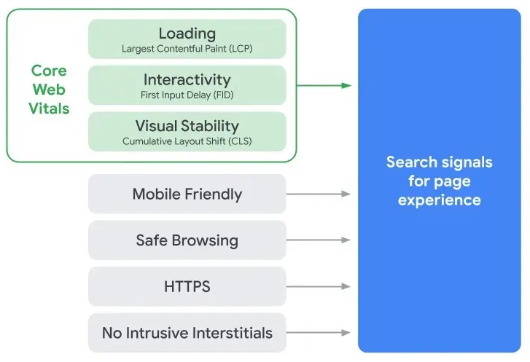
Core Web Vitals – nowe mierniki jakości strony Google:

Slide 16
Parametry jakości strony
LCP (największe wyrenderowanie treści)
FID (opóźnienie przy pierwszym działaniu)
CLS (zbiorcze przesunięcie układu)

Slide 17
LCP – Largest Contentful Paint – ładowanie strony
czas potrzebny na wyrenderowanie największego elementu treści wyświetlanego w widocznym obszarze po wysłaniu przez użytkownika żądania adresu URL.
Największy element to zwykle obraz lub film albo duży blok tekstu.
Ta wartość jest istotna, ponieważ informuje o tym, że adres URL rzeczywiście się wczytuje.

Slide 18
FID - First Input Delay – interaktywność witryny
czas, jaki minął od pierwszej interakcji użytkownika ze stroną (kliknięcia linku lub przycisku itd.) do reakcji przeglądarki.
Pomiar jest wykonywany na podstawie dowolnego elementu interaktywnego, który użytkownik kliknął jako pierwszy.
Ta wartość jest ważna w przypadku stron, na których użytkownik chce coś zrobić, ponieważ pokazuje, po jakim czasie strona staje się interaktywna.

Slide 19
CLS - Cumulative Layout Shift) – stabilność wizualna strony
wartość przesunięcia układu strony w trakcie wczytywania.
wynik jest podawany w przedziale 0–1, gdzie 0 oznacza brak przesunięcia, a 1 – największe przesunięcie.
Ta wartość jest ważna, ponieważ przesunięcie elementów strony, które następuje, gdy użytkownika próbuje z nich korzystać, pogarsza komfort korzystania ze strony

Slide 20
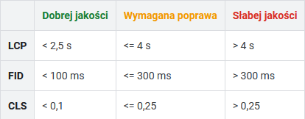
Ocena jakości strony według parametrów Google
Serwis Google do oceny strony: https://developers.google.com/speed/pagespeed/insights/

Slide 21
Przykładowe narzędzia dla SEO
Google Search Console (https://search.google.com/search-console)
Senuto (www.senuto.com)
Planer słów kluczowych Google (adwords.google.pl/KeywordPlanner)
SEMrush (www.semrush.com)
Google Trends (www.google.pl/trends)
Keyword Combination Tool (www.internetmarketingninjas.com)
AnswerThePublic (answerthepublic.com)

Slide 22
Przykładowe statystyki z Google Search Console

Slide 23
Sztuczki, które nie popłacają
Cloating
Prezentowanie innych treści dla robotów i użytkowników strony.
Duplicate content
Tworzenie kopii strony pod różnymi adresami
Ukrywanie treści
Umieszczanie niewidocznych elementów za pomocą styli
Przesycenie słowami kluczowymi

Slide 24
Google Moja Firma (Google My Business)
Wizytówka w sieci
Dane kontaktowe,
Opinie klientów,
Zdjęcia,
Informacje o produktach,
Godziny otwarcia,
Opis firmy.

Slide 25
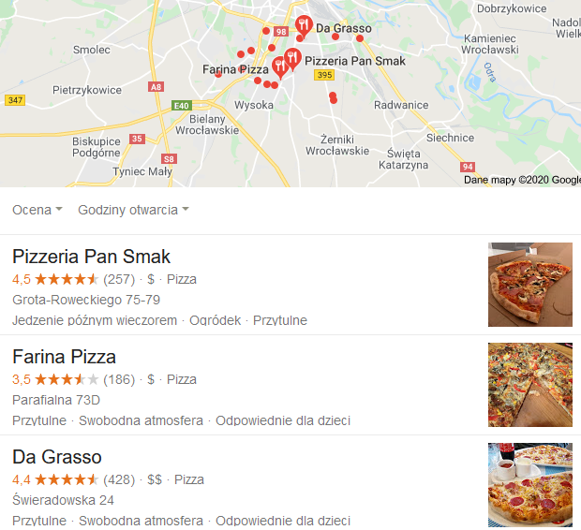
Istotne elementy pozycjonowania GMF
Uzupełnienie wszystkich danych
Częsta aktualizacja danych
Odpowiedzi na opinie klientów (również ze zdjęciami)
Umieszczenie mapy na stronie internetowej

Slide 26
Podsumowanie - o czym warto pamiętać
Google często zmienia algorytmy pozycjonowania
pozycjonowanie jest procesem, a nie jednorazową czynnością
można stosować równolegle organiczne pozycjonowanie i reklamy Google Ads
strona wykonana poprawnie, zawierająca bogate, unikalne treści wypozycjonuje się prawie sama
strona musi być responsywna
Nawet dobrze wypozycjonowana strona bez korzystania z reklam Google może być rzadko klikana.

Slide 27
Bibliografia
https://www.sendiancreations.com/what-are-seo-marketing-services/
https://octamedia.pl/blog/co-powinienes-wiedziec-o-seo/
https://kompan.pl/co-to-jest/serp/?tx_cookies_main%5Baction%5D=cookie&cHash=1dfae597275dc4fbcebbc875beac4387
https://pl.wikipedia.org/wiki/Googlebot
https://support.google.com/webmasters/answer/9205520?#status_explanation
Szkolenia Google
Narzędzia Google
https://delante.pl/slowa-kluczowe-narzedzia/
https://delante.pl/google-moja-firma-poprawienie-pozycji/
https://www.grupa-tense.pl/blog/aktualizacja-google-page-experience-i-nowy-czynnik-rankingowy-core-web-vitals/
https://developers.google.com/speed/pagespeed/insights/
Źródła obrazów:
Źródło: http://osoul-al-seo.com/%D8%B7%D8%B1%D9%82-%D8%A7%D9%84%D9%80%D9%80-seo-%D8%A7%D9%84%D8%AD%D8%AF%D9%8A%D8%AB%D8%A9/,
Microsoft Bing Search

